Slide 1
Язык программирования Паскаль
(версия PascalABC.NET)
Массивы
в языке программирования Pascal

Slide 2
Массив – совокупность пронумерованных величин одного типа, объединённых одним именем.
Индекс – порядковый номер элемента в массиве.
Каждый элемент массива обозначается индексированным именем:
Имя[индекс]
Например:
A[1] – первый элемент массива A.
Массивы бывают одномерные (линейные) и двумерные (прямоугольные).

Slide 3
Одномерный (линейный) массив A
i→ | 1 | 2 | 3 | 4 | 5 | 6 | 7 | 8 | 9 | 10
A[i] | -5 | -3 | -6 | -1 | 0 | 4 | 2 | 3 | -1 | -3
i – номер элемента
A[1]=-5; A[2]=-3; . . . A[10]=-3
Двумерный (прямоугольный) массив B
B[i,j]
i – номер строки
j – номер столбца
i↓ | j→ | 1 | 2 | 3 | 4
1 |  | 0 | -1 | -2 | -3
2 |  | 1 | 0 | -1 | -2
3 |  | 2 | 1 | 0 | -4
B[1,3]=-2
B[3,1]= 2

Slide 4
Описание массивов
Необходимо указать имя, диапазон изменения индексов, тип.
Var <имя>: array[N..K] of <тип>;
N – первый индекс
K – последний индекс
Например:
var A: array[1..10] of real;
B: array[1..3, 1..4] of integer;
Первый и последний индексы могут быть описаны как константы
(легче модифицировать программу):
const N = 5;
var A: array[1..N] of integer;

Slide 5
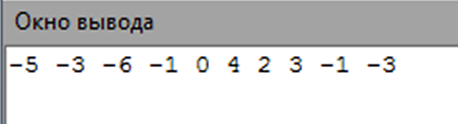
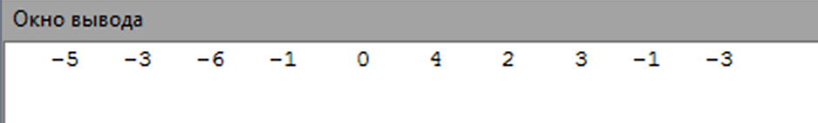
Вывод линейного массива на экран
for i:=1 to 10 do //перебор индексов
write(A[i], ' '); //вывод через пробел
for i:=1 to 10 do //перебор индексов
write(A[i]:5); //вывод по 5 позиций

Slide 6
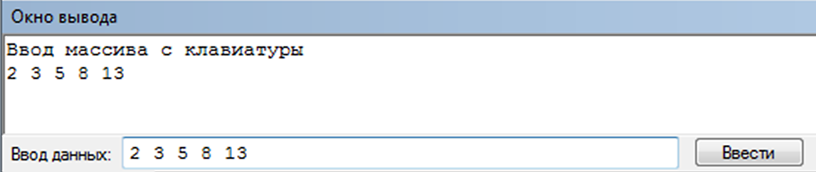
Заполнение массивов
1 способ. Ввод с клавиатуры (при небольшом количестве элементов)
for i:=1 to 5 do //перебор индексов
read (A[i]); //ввод значения
Значения вводятся через пробел, завершается ввод нажатием Enter.

Slide 7
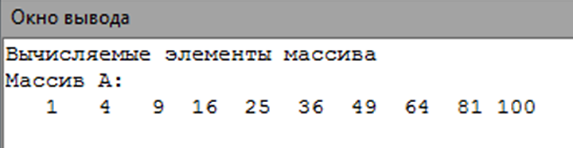
Заполнение массивов
2 способ. Вычисление по формуле (функция от индекса)
for i:=1 to 10 do //перебор индексов
A[i]:=i*i; //квадрат индекса

Slide 8
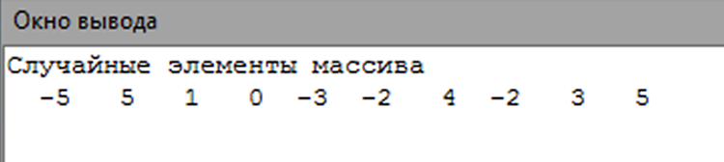
Заполнение массивов
3 способ. Заполнение случайными числами
Функция Random(x)создаёт случайное целое число в диапазоне
от 0 до x-1.
Для получения случайного целого числа в диапазоне [A, B]
используется выражение: Random(B-A+1)+A .
for i:=1 to 10 do //перебор индексов
A[i]:=random(11)-5; //число от -5 до 5

Slide 9
Заполнение массивов
4 способ. Описание массива как константы
(элементы массива нельзя изменять)
const A: array[1..10]
of integer=(-5,-3,-6,-1,0,4,2,3,-1,-3);

Slide 10
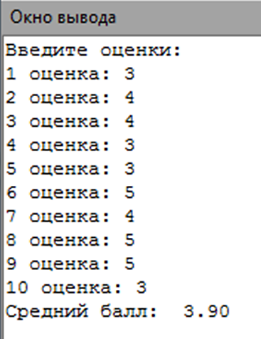
Задача 1
Определить средний балл 10 учеников, сдававших ЕГЭ
по информатике.
Program Sred_ball;
Const n=10;
Var a: array[1..n] of integer;
i, sum: integer; sred: real;
Begin
writeln('Введите оценки:');
for i:=1 to n do //перебор индексов от 1 до n
begin
write (i, ' оценка: '); //вывод номера элемента
readln (a[i]); //ввод i-го элемента
end;
sum:=0; //начальное значение суммы
for i:=1 to n do //перебор индексов от 1 до n
sum:=sum+a[i]; //добавление элемента к сумме
sred:=sum/n; //среднее арифметическое
writeln ('Средний балл: ', sred:5:2);
End.

Slide 11
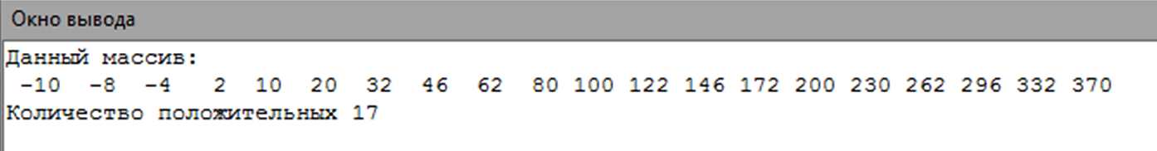
Задача 2
Подсчитать количество положительных значений функции
y(x) = x² – x – 10 для x = 1; 2; 3;…; 20.
Program Kol_Pol;
Const n=20;
Var y: array[1..n] of integer;
x, pol: integer;
Begin
writeln ('Данный массив:');
for x:=1 to n do //перебор индексов от 1 до n
begin
y[x]:=x*x-x-10; //вычисление элемента массива
write(y[x]:4); //вывод его на экран
end;
writeln; //вывод со следующей строки
pol:=0; //начальное значение счетчика
for x:=1 to n do //перебор индексов от 1 до n
if y[x]>0 then pol:=pol+1; //если положит., то +1
writeln('Количество положительных ', pol);
End.

Slide 12
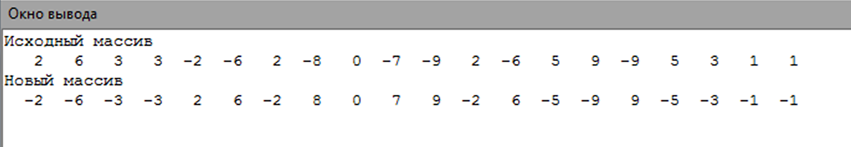
Задача 3
Получить новый массив, каждый элемент которого противоположен
по знаку соответствующим элементам исходного массива.
Program New_Mas;
Const n = 20;
Var a, b: array[1..n] of integer; i: integer;
Begin
writeln ('Исходный массив');
for i:=1 to n do //перебор индексов от 1 до n
begin
a[i]:=random(21)-10; //очередной элемент массива
write(a[i]:4); //вывод элемента на экран
end;
writeln; //вывод с новой строки
writeln ('Новый массив');
for i:=1 to n do //перебор индексов от 1 до n
begin
b[i]:=-a[i]; //противоположный по знаку
write(b[i]:4); //вывод элемента на экран
end;
End.

Slide 13
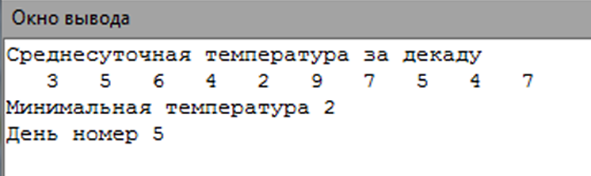
Задача 4
В таблице значений среднесуточной температуры за декаду месяца найти самый холодный день и указать его номер.
Program Min_temp;
Const n=10;
t: array[1..10] of integer=(3,5,6,4,2,9,7,5,4,7);
Var i, imin: integer;
Begin
writeln ('Среднесуточная температура за декаду');
for i:=1 to n do //вывод массива на экран
write(t[i]:4);
writeln; //переход на новую строку
imin:=1; //считаем 1-й минимальным
for i:=2 to n do //перебор элементов от 2 до n
if t[i]<t[imin] then //если знач. меньше меньшего
imin:=i; //запоминаем текущий индекс
writeln('Минимальная температура ', t[imin]);
writeln('День номер ', imin);
End.

Slide 14
Обработка двумерных массивов
T[i,j]
Для работы с элементами двумерного массива используются
вложенные циклы.
j→
1
2
3
4
i↓
1
i | j
1 | 1
 | 2
 | 3
 | 4
2 | 1
 | 2
 | 3
 | 4
3 | 1
 | 2
 | 3
 | 4
2
3
for i:=1 to 3 do begin //перебор строк
for j:=1 to 4 do begin //перебор столбцов
T[i,j]:=i*j; //вычисление элемента
write(T[i,j]:3); //вывод на экран
end; //конец цикла по столбцам
writeln; //переход на новую строку
end; //конец цикла по строкам

Slide 15
Обработка двумерных массивов
T[i,j]
Для работы с элементами двумерного массива используются
вложенные циклы.
j→
1
2
3
4
i↓
1
1
2
3
4
i | j
1 | 1
 | 2
 | 3
 | 4
2 | 1
 | 2
 | 3
 | 4
3 | 1
 | 2
 | 3
 | 4
2
3
for i:=1 to 3 do begin //перебор строк
for j:=1 to 4 do begin //перебор столбцов
T[i,j]:=i*j; //вычисление элемента
write(T[i,j]:3); //вывод на экран
end; //конец цикла по столбцам
writeln; //переход на новую строку
end; //конец цикла по строкам

Slide 16
Обработка двумерных массивов
T[i,j]
Для работы с элементами двумерного массива используются
вложенные циклы.
j→
1
2
3
4
i↓
1
1
2
3
4
i | j
1 | 1
 | 2
 | 3
 | 4
2 | 1
 | 2
 | 3
 | 4
3 | 1
 | 2
 | 3
 | 4
2
2
4
6
8
3
for i:=1 to 3 do begin //перебор строк
for j:=1 to 4 do begin //перебор столбцов
T[i,j]:=i*j; //вычисление элемента
write(T[i,j]:3); //вывод на экран
end; //конец цикла по столбцам
writeln; //переход на новую строку
end; //конец цикла по строкам

Slide 17
Обработка двумерных массивов
T[i,j]
Для работы с элементами двумерного массива используются
вложенные циклы.
j→
1
2
3
4
i↓
1
1
2
3
4
i | j
1 | 1
 | 2
 | 3
 | 4
2 | 1
 | 2
 | 3
 | 4
3 | 1
 | 2
 | 3
 | 4
2
2
4
6
8
3
3
6
9
12
for i:=1 to 3 do begin //перебор строк
for j:=1 to 4 do begin //перебор столбцов
T[i,j]:=i*j; //вычисление элемента
write(T[i,j]:3); //вывод на экран
end; //конец цикла по столбцам
writeln; //переход на новую строку
end; //конец цикла по строкам

Slide 18
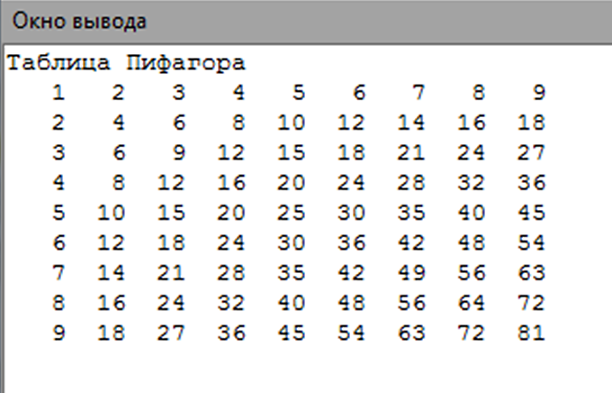
Задача 5
Вывести на экран таблицу Пифагора, в которой каждый элемент равен произведению номера строки на номер столбца.
Program Pifagor;
Const k=9; n=9; //количество строк и столбцов
Var p: array[1..k, 1..n] of integer;
i, j: integer;
Begin
writeln ('Таблица Пифагора');
for i:=1 to k do begin //цикл по строкам
for j:=1 to n do begin //цикл по столбцам
p[i,j]:=i*j; //вычисление элемента
write(p[i,j]:4); //вывод на экран
end; //конец цикла по столбцам
writeln; //переход на новую строку
end; //конец цикла по строкам
End.

Slide 19
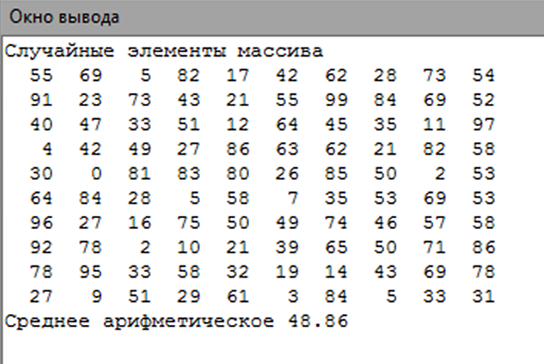
Задача 6
Вычислить среднее арифметическое элементов двумерного массива.
Program Mas2_sred;
Const k=10; n=10; //количество строк и столбцов
Var a: array[1..k, 1..n] of integer;
i, j, s: integer; sred: real;
Begin
s:=0; //начальное значение суммы
writeln ('Случайные элементы массива');
for i:=1 to K do begin //цикл по строкам
for j:=1 to N do begin //цикл по столбцам
a[i,j]:=random(100); //случайное число от 0 до 99
write(a[i,j]:4); //вывод на экран
s:=s+a[i,j]; //накопление суммы
end; //конец цикла по столбцам
writeln; //переход на новую строку
end; //конец цикла по строкам
sred:=s/(N*K); //среднее арифметическое
writeln ('Среднее арифметическое ', sred);
End.

Slide 20
Сортировка массива
Задача. Упорядочить массив в порядке возрастания значений
его элементов.
Алгоритм сортировки методом обмена (метод «пузырька»)
Последовательно сравнить пары соседних чисел и при необходимости поменять их местами, и т.д. для каждой пары. За один проход самое большое число окажется на последнем месте. Затем повторить проход до элемента, уже находящегося на своем месте. И т. д.
 | A[1] | A[2] | A[3] | A[4] | A[5]
Исходные значения | 5 | 4 | 2 | 3 | 1
1-й проход
2-й проход
3-й проход
4-й проход

Slide 21
Сортировка массива
Задача. Упорядочить массив в порядке возрастания значений
его элементов.
Алгоритм сортировки методом обмена (метод «пузырька»)
Последовательно сравнить пары соседних чисел и при необходимости поменять их местами, и т.д. для каждой пары. За один проход самое большое число окажется на последнем месте. Затем повторить проход до элемента, уже находящегося на своем месте. И т. д.
 | A[1] | A[2] | A[3] | A[4] | A[5]
Исходные значения | 5 | 4 | 2 | 3 | 1
1-й проход
2-й проход
3-й проход
4-й проход
5
4
2
3
1

Slide 22
Сортировка массива
Задача. Упорядочить массив в порядке возрастания значений
его элементов.
Алгоритм сортировки методом обмена (метод «пузырька»)
Последовательно сравнить пары соседних чисел и при необходимости поменять их местами, и т.д. для каждой пары. За один проход самое большое число окажется на последнем месте. Затем повторить проход до элемента, уже находящегося на своем месте. И т. д.
 | A[1] | A[2] | A[3] | A[4] | A[5]
Исходные значения | 5 | 4 | 2 | 3 | 1
1-й проход
2-й проход
3-й проход
4-й проход
4
2
3
1
5
4
2
3
1
5

Slide 23
Сортировка массива
Задача. Упорядочить массив в порядке возрастания значений
его элементов.
Алгоритм сортировки методом обмена (метод «пузырька»)
Последовательно сравнить пары соседних чисел и при необходимости поменять их местами, и т.д. для каждой пары. За один проход самое большое число окажется на последнем месте. Затем повторить проход до элемента, уже находящегося на своем месте. И т. д.
 | A[1] | A[2] | A[3] | A[4] | A[5]
Исходные значения | 5 | 4 | 2 | 3 | 1
1-й проход
2-й проход
3-й проход
4-й проход
4
2
3
1
5
2
3
1
4
5
2
3
1
4
5

Slide 24
Сортировка массива
Задача. Упорядочить массив в порядке возрастания значений
его элементов.
Алгоритм сортировки методом обмена (метод «пузырька»)
Последовательно сравнить пары соседних чисел и при необходимости поменять их местами, и т.д. для каждой пары. За один проход самое большое число окажется на последнем месте. Затем повторить проход до элемента, уже находящегося на своем месте. И т. д.
 | A[1] | A[2] | A[3] | A[4] | A[5]
Исходные значения | 5 | 4 | 2 | 3 | 1
1-й проход
2-й проход
3-й проход
4-й проход
4
2
3
1
5
2
3
1
4
5
2
1
3
4
5
2
1
3
4
5

Slide 25
Сортировка массива
Задача. Упорядочить массив в порядке возрастания значений
его элементов.
Алгоритм сортировки методом обмена (метод «пузырька»)
Последовательно сравнить пары соседних чисел и при необходимости поменять их местами, и т.д. для каждой пары. За один проход самое большое число окажется на последнем месте. Затем повторить проход до элемента, уже находящегося на своем месте. И т. д.
 | A[1] | A[2] | A[3] | A[4] | A[5]
Исходные значения | 5 | 4 | 2 | 3 | 1
1-й проход
2-й проход
3-й проход
4-й проход
4
2
3
1
5
2
3
1
4
5
2
1
3
4
5
1
2
3
4
5

Slide 26
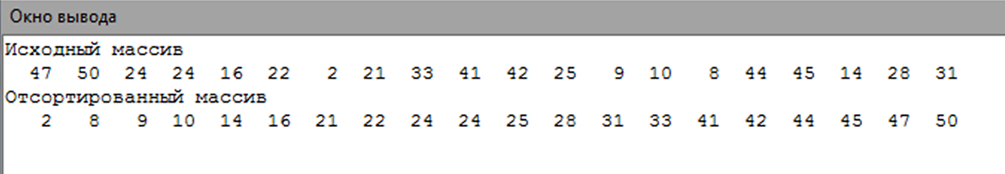
Сортировка массива
Program Sort;
Const n = 20;
Var M: array[1..n] of integer; i, k, x: integer;
Begin
writeln ('Исходный массив');
for i:=1 to n do begin //заполнение массива
M[i]:=random(50)+1; //случайными числами
write(M[i]:4); //от 1 до 50
end;
writeln; //вывод с новой строки
for k:=1 to n-1 do //номер прохода
for i:=1 to n-k do //просмотр за 1 проход
if M[i]>M[i+1] then begin //если неупорядочены
x:=M[i]; //то меняем местами
M[i]:=M[i+1];
M[i+1]:=x
end;
writeln ('Отсортированный массив');
for i:=1 to n do write(M[i]:4); //вывод массива
End.

